Slide 1
SOAS Blatt 4
Aufgabe 1 – Gruppe 6
Philip Müller & Georg Kraus

Slide 2
Aufgabe 1a
Sei Preis (Urlauber 1) =: p, Preis (Urlauber 2) =: q
Betrachte Fall p > q:
    Auszahlung (Urlauber 1) = q - 2, Auszahlung (Urlauber 2) = p + 2
    => Urlauber 2 erhält also mehr Entschädigung
    => Anreiz für Urlauber 1 geringeren Preis als Urlauber 2 zu bieten
    ABER: Urlauber 1 kennt Preis von Urlauber 2 nicht!
    => Preis (Urlauber 1) = 2, somit Preis (Urlauber 1) <= Preis (Urlauber 2)
    Auszahlung (Urlauber 1) = q + 2 bzw. 2
    Auszahlung (Urlauber 1) ist nun größer als zu Beginn

Slide 3
Aufgabe 1a
Sei Preis (Urlauber 1) =: p, Preis (Urlauber 2) =: q
Betrachte Fall p = q:
    Auszahlung (Urlauber 1) = Auszahlung (Urlauber 2) = p
    Beide Urlauber erhalten gleiche Auszahlung
    ABER: Absprache nicht möglich, d.h. p = q ist unwahrscheinlich
    Selbst bei Absprache ( p = q = 100 ) besteht Anreiz zu betrügen
    => Urlauber 1 bietet p < q (siehe Fall 1)
    => Preis (Urlauber 1) = 2

Slide 4
Aufgabe 1a
Sei Preis (Urlauber 1) =: p, Preis (Urlauber 2) =: q
Fazit:
    Auszahlung (Urlauber 1) = Auszahlung (Urlauber 2)
    Beide Urlauber erhalten gleiche Auszahlung
    ABER: Absprache nicht möglich, d.h. p = q ist unwahrscheinlich
    Selbst bei Absprache ( p = q = 100 ) besteht Anreiz zu betrügen

Slide 5
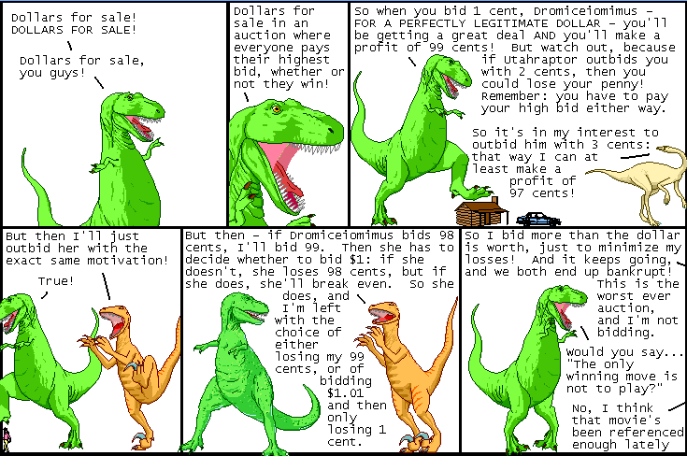
www.qwantz.com

Slide 6
Aufgabe 1b

Slide 7
Aufgabe 1c
Bestimme Nash-Gleichgewicht in gemischten Strategien
Aktion | Payoff
Nur Sie fahren weiter | 4
Beide weichen aus | 3
Nur Sie weichen aus | 1
Keiner weicht aus | 0
 |  | Spieler 2
 |  | a | w
Spieler 1 | a | 3,3 | 1,4
 | w | 4,1 | 0,0

Slide 8
Aufgabe 1c
q: Wahrscheinlichkeit Spieler 2 weicht aus
1-q: Wahrscheinlichkeit Spieler 2 fährt weiter
$E_{u_{1}}\left(a\right)=3q+1\left(1−q\right)=2q+1$
 |  | Spieler 2
 |  | a | w
Spieler 1 | a | 3,3 | 1,4
 | w | 4,1 | 0,0
$E_{u_{1}}\left(w\right)=4q+0\left(1−q\right)=4q$
$E_{u_{1}}\left(a\right)=E_{u_{1}}\left(w\right)$
$⇔2q+1=4q$
$⇔1=2q$
$⇔q=\frac{1}{2}$
$⇒\left(q;1−q\right)=\left(\frac{1}{2};\frac{1}{2}\right)$

Slide 9
Aufgabe 1c
p: Wahrscheinlichkeit Spieler 1 weicht aus
1-p: Wahrscheinlichkeit Spieler 1 fährt weiter
$E_{u_{2}}\left(a\right)=3p+1\left(1−p\right)=2p+1$
 |  | Spieler 2
 |  | a | w
Spieler 1 | a | 3,3 | 1,4
 | w | 4,1 | 0,0
$E_{u_{2}}\left(w\right)=4p+0\left(1−p\right)=4p$
$E_{u_{1}}\left(a\right)=E_{u_{1}}\left(w\right)$
$⇔p=\frac{1}{2}$
$⇒\left(p;1−p\right)=\left(\frac{1}{2};\frac{1}{2}\right)$
$⇒\left[\left(p;1−p\right),\left(q;1−q\right)\right]=\left[\left(\frac{1}{2};\frac{1}{2}\right),\left(\frac{1}{2};\frac{1}{2}\right)\right]$

